Slide 1


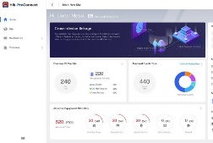


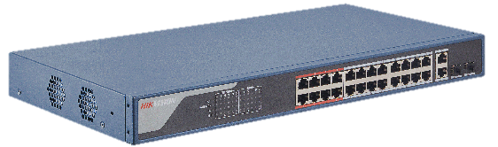


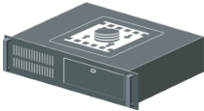

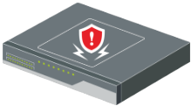

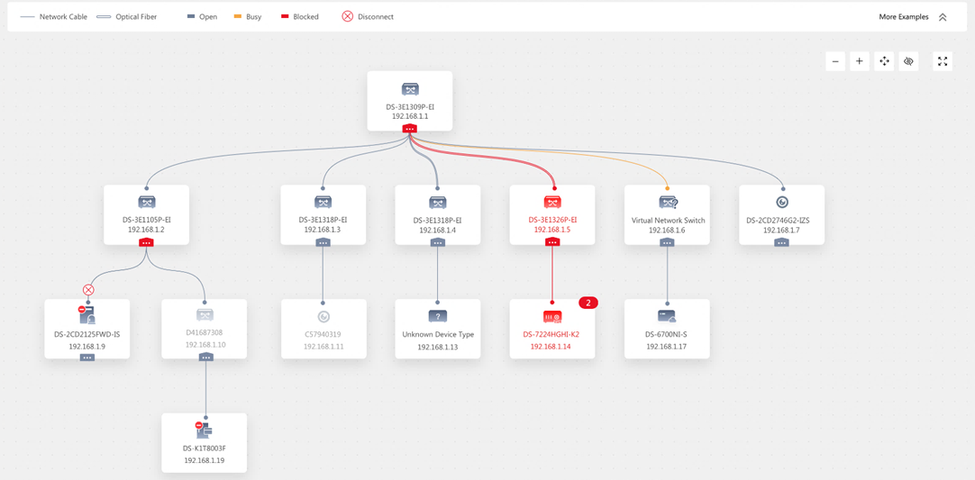
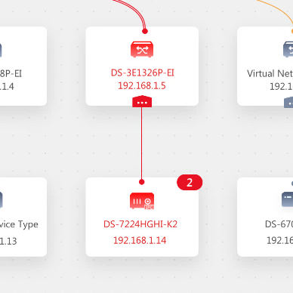
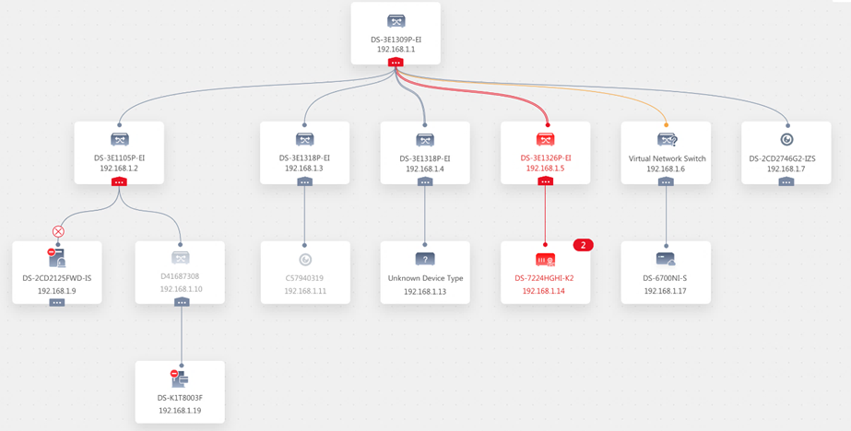

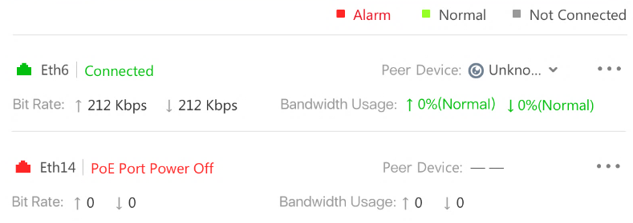
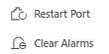
스마트 관리 스위치
EI 시리즈: PoE 스위치
Hikvision의 Smart Managed Switch는 네트워크 관리를 소프트웨어와 통합하고 IP 장치를 위한 시각화된 중앙 관리를 생성하는 비디오 전송 시스템을 사용자에게 제공합니다.
시스템 구조 및 주요 기능
NAT의 스마트 관리 스위치는 Hik-ProConnect 계정에 쉽게 추가되어 설치 관리자의 유지 관리 효율성을 높입니다.
거의 모든 Hikvision IP 장치와 호환 가능
Hik-ProConnect
클라우드 서버
통합 토폴로지를 기반으로 하는 포괄적인 운영 및 유지보수 기능
스마트 관리 스위치
IPC
NVR
DVR
출입 통제
컨트롤러
알람
판넬
비디오
인터콤
…
기능 1: 시각화된 토폴로지 관리
거의 모든 Hikvision IP 장치가 인식됩니다.
토폴로지를 자동으로 생성하여 시스템 연결을 시각적으로 보여줄 수 있습니다.
기능 2:네트워크 트래픽 상태 알림
링크 대역폭 표시
네트워크 트래픽 상태 알림
대역폭 소비(BC)
Normal
BC < 60%
Busy
BC < 80%
Blocked
BC ≥ 80%
* HPC에서 두 개의 임계값 수치는 고정됩니다
기능 3:장치 및 네트워크 예외 알림
스위치 예외는 Hik-ProConnect의 설치 관리자에게 전송됩니다.
7개의 예외가 탐지 가능:
포트 차단, 포트 사용 중, PoE 포트 전원 끄기, RJ45 포트 연결 끊김, SFP 포트 연결 끊김, PoE 전원이 제한을 초과하고 장치가 오프라인 상태 등
기능4:포트 상태 및 데이터 표시
포트 연결
실시간 비트 레이트 및 대역폭 사용

Slide 2

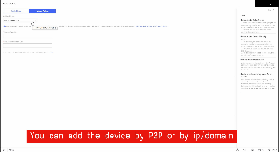

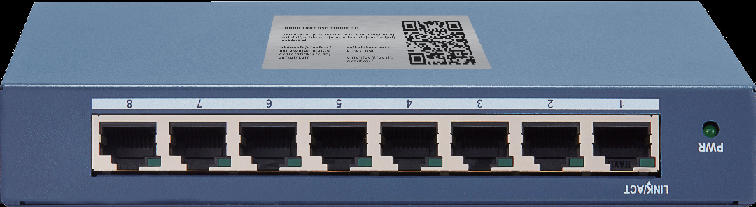
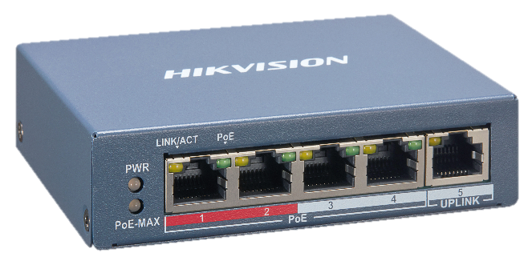
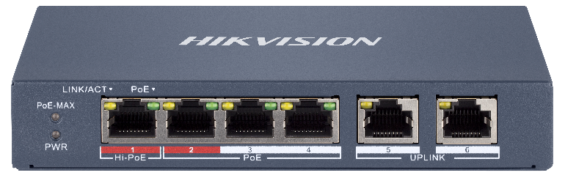
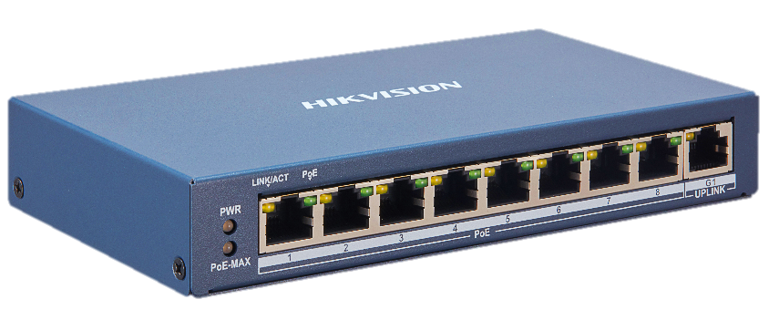
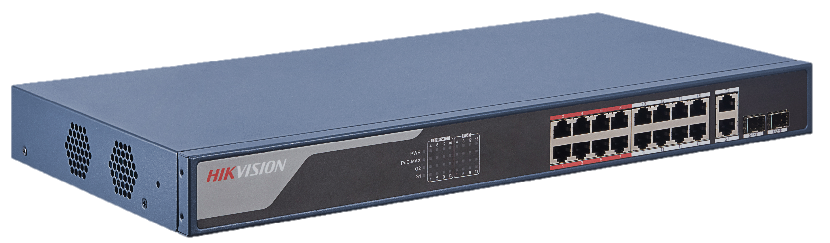

Hik-ProConnect vs. HikCentral Professional의 스마트 관리 기능 비교
기능
Hik-ProConnect
HikCentral Professional
토폴로지 시각화 | √ | √
링크 대역폭 표시 | √ | √ 임계값 조정 가능
포트 상태 | √ | √
예외/알람 리마인더 | √ 설치자용 7가지 예외 알람 | √ 엔드유저용 6가지 예외 알람
알람 핸들링 | √ | √
포트 재시작 | √ | √
비디오 제어 및 미리 보기 | × | √
주의:알람 6개 경보-포트 링크 업 또는 다운, PoE 전원 켜기/끄기, PoE-max 및 PoE-max 복구가 포함
등록 방법
Hik-ProConnect에 새 장치를 추가하는 방법
Hik-ProConnect
OPTION 1
포털에서 추가
OPTION 2
휴대폰에 추가
Hik-ProConnect 포털에서 "온라인 장치", "Hik-Connect", "IP/도메인"으로 이동하여 장치 추가
Hik-ProConnect App을 통해 QR코드 스캔만으로 기기 추가
주의: 포털에서 추가하는 방법은 휴대폰에 적용됩니다.
기타 기능
PoE 전원 공급
지능형 PoE 관리
프론트 엔드 제품에 전원 공급
PoE 장치를 자동으로 감지하여 필요 시 전원 공급
6 KV 서지 보호
장거리 데이터 전송
순간 고전압 펄스 에너지가 스위치를 파괴하는 것을 방지
확장 모드에서 최대 전송 거리 300m
제품 쇼케이스
DS-3E1105P-EI
DS-3E1105P-EI
DS-3E1106HP-EI
DS-3E1309P-EI
DS-3E1318P-EI
DS-3E1326P-EI

